Slide 1
Расчет календарного планирования выпуска бензинов различных марок
дата
Выполнила: студент гр. 2Д8Б Мамец А.С.
Проверил доцент ОХИ ИШПР Чузлов В.А.

Slide 2
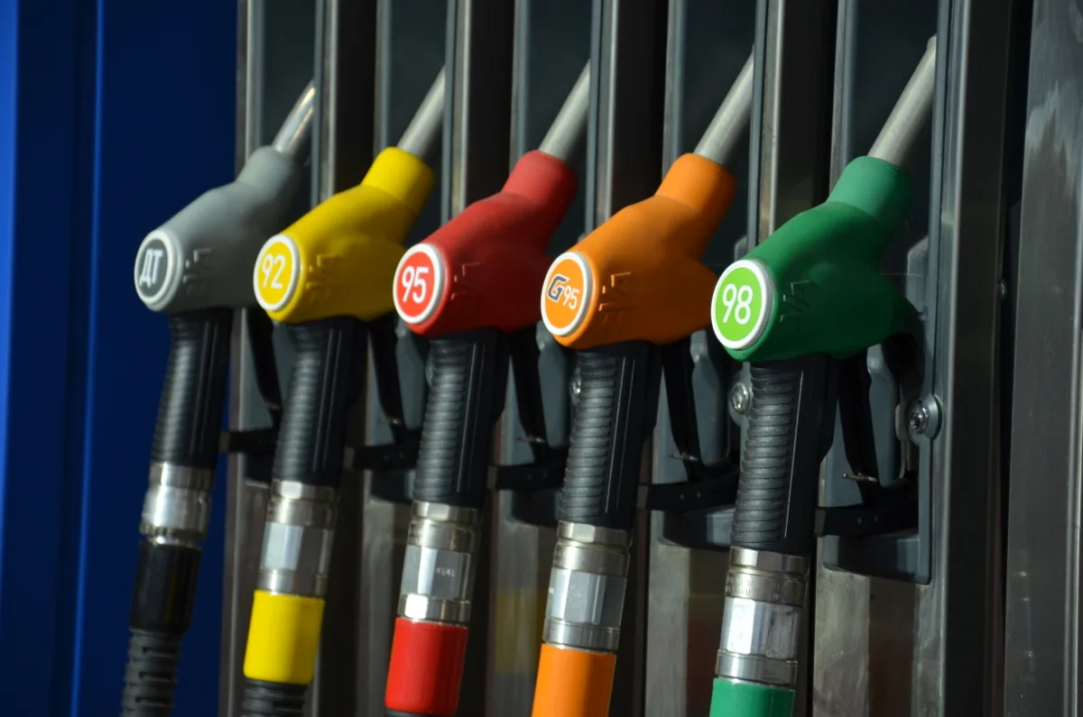
Бензин
Бензин – горючая многокомпонентная жидкость, состоящая из смеси углеводородов, является наиболее популярным видом моторного топлива. На бензин приходится 23,9 % выпуска всех нефтепродуктов в стране, и его доля с каждым годом только увеличивается.
Улучшение качества и снижение себестоимости выпускаемых топлив является одной из основных задач, стоящих перед отечественной нефтеперерабатывающей промышленностью.

Slide 3
Исходные данные
Суточная выработка потоков для смешения
Поток
Риформат Л-35-11/600 | 216
Риформат Л-35-11/1000 | 155
Алкилбензин | 1058
Изомеризат Изомалк-2 | 1236
Изопентан | 3886
ГО БКК | 1854
Крекинг КТ-1 | 2095
n-butane | 206
Толуол концентрат | 114
МТБЭ | 988
АВТ-10 фр. Нк 62 | 2297
План производства
Марка | Объем производства, тонн
АИ-92-К5 | 24500
АИ-95-К5 | 5160
АИ-98-К5 | 618

Slide 4
Свойства потоков смешения
Параметр | МТБЭ | n-butane | АВТ-10 фр. Нк 62 | Алкил бензин | ГО БКК | Изомеризат Изомалк-2 | Изопентан | Крекинг КТ-1 | Риформат Л-35-11/600 | Риформат Л-35-11/1000 | Толуол концентрат
ОЧИ | 124,56 | 93,6 | 59,3 | 96,62 | 89,19 | 92,72 | 91,47 | 91,01 | 93,61 | 103,05 | 117
ОЧМ | 109,67 | 90,05 | 54,86 | 93,97 | 80,59 | 89,87 | 89,33 | 82,86 | 86,76 | 93,4 | 104
ДНП потока | 40,7 | 351,94 | 34,24 | 46,45 | 54,77 | 66,13 | 140,64 | 71,15 | 68,08 | 25,55 | 7,15
Плотность потока, кг/м3 | 717,51 | 562,04 | 716,27 | 678,61 | 722,36 | 638,56 | 601,98 | 741,4 | 714,25 | 813,81 | 854,69
Вязкость потока, c*Па | 26,06 | 16,06 | 41,69 | 35,42 | 42,11 | 29,82 | 18,44 | 49,32 | 39,99 | 52,19 | 47
Н-парафины, %мас | 0,0877 | 98,6955 | 25,1007 | 5,122 | 4,447 | 0,81 | 5,206 | 4,5977 | 5,9826 | 6,4 | 0
Изо-парафины, %мас | 0,6266 | 0,6266 | 28,5302 | 94,877 | 31,361 | 93,7362 | 94,794 | 31,0252 | 46,5872 | 12,9999 | 0
Нафтены, %мас | 0,0905 | 0,0905 | 41,4555 | 0 | 13,412 | 5,38 | 0 | 10,1039 | 6,8789 | 1 | 0
Олефины, %мас | 0,1437 | 0,1437 | 0,026 | 0 | 26,867 | 0 | 0 | 19,7866 | 11,1115 | 0 | 0
Бензол, %мас | 0 | 0 | 0,3 | 0 | 0,7 | 0 | 0 | 0,7 | 0,7 | 2 | 0
Ароматика, %мас | 0,4255 | 0,4255 | 5,0433 | 0 | 23,769 | 0 | 0 | 34,4838 | 28,1527 | 79,3 | 100
Сера, %мас | 0 | 0 | 0 | 0 | 0,001 | 0 | 0 | 0,005 | 0,0011 | 0 | 0

Slide 5
АИ-92-К5
Поток смешения | 1 вариант |  | 2 вариант |  | 3 вариант
 | % | тонны | % | тонны | % | тонны
МТБЭ | 0,33 | 20,21 | 0,30 | 18,38 | 0,33 | 20,21
АВТ-10 фр.нк.62 | 1,30 | 79,63 | 1,20 | 73,50 | 1,30 | 79,63
Алкилбензин | 4,55 | 278,69 | 4,10 | 251,13 | 4,55 | 278,69
ГО БКК | 31,66 | 1939,18 | 26,10 | 1598,63 | 30,26 | 1853,43
Изомеризат Изомалк-2 | 13,42 | 821,98 | 14,00 | 857,50 | 14,42 | 883,23
Изопентан | 1,30 | 79,63 | 9,00 | 551,25 | 1,30 | 79,63
Крекинг KT-1 | 28,00 | 1715,00 | 25,20 | 1543,50 | 28,00 | 1715,00
nButane | 0,88 | 53,90 | 1,00 | 61,25 | 0,88 | 53,90
Риформат Л-35-11-600 | 6,10 | 373,63 | 6,50 | 398,13 | 6,10 | 373,63
Риформат Л-35-11-1000 | 11,80 | 722,75 | 12,00 | 735,00 | 12,20 | 747,25
Толуол концентрат | 0,66 | 40,43 | 0,60 | 36,75 | 0,66 | 40,43
Сумма | 100 | 6125 | 100 | 6125 | 100 | 6125

Slide 6
АИ-92-К5
Параметр | 1 вариант | 2 вариант | 3 вариант
ОЧИ | 92,04 | 92,32 | 92,14
ОЧМ | 84,65 | 85,43 | 84,8
ДНП потока | 60,81 | 68,16 | 60,82
Плотность потока, кг/м3 | 725,8 | 715,81 | 725,33
Вязкость потока, c*Па | 43,03 | 40,97 | 42,95
Н-парафины, %мас | 5,7005 | 5,8563 | 5,6721
Изо-парафины, %мас | 40,0989 | 44,9948 | 40,6491
Нафтены, %мас | 8,5504 | 7,5201 | 8,4207
Олефины, %мас | 14,0468 | 11,9988 | 13,6707
Бензол, %мас | 0,9 | 0,8 | 0,9
Ароматика, %мас | 31,0714 | 29,1274 | 31,0557
Сера, %мас | 0,0017 | 0,0015 | 0,0017
Параметр | 1 вариант | 2 вариант | 3 вариант
Требуемый объем выпуска | 0 | 0 | 0
ОЧИ | 0,001 | 0,001 | 0,001
ДНП | 0,154 | 0,101 | 0,154
Олефины | 0,048 | 0,111 | 0,058
Бензол | 0,010 | 0,040 | 0,010
Ароматические углеводороды | 0,013 | 0,028 | 0,013
Сера | 1,000 | 1,000 | 1,000
Общий критерий оптимальности | 1,225 | 1,281 | 1,235

Slide 7
АИ-95-К5
Поток смешения | 1 вариант |  | 2 вариант |  | 3 вариант
 | % | тонны | % | тонны | % | тонны
МТБЭ | 1,40 | 18,06 | 1,40 | 18,06 | 1,30 | 16,77
АВТ-10 фр.нк.62 | 1,00 | 12,9 | 1,00 | 12,90 | 1,00 | 12,90
Алкилбензин | 7,60 | 98,04 | 7,40 | 95,46 | 7,50 | 96,75
ГО БКК | 15,00 | 193,5 | 15,00 | 193,50 | 15,00 | 193,50
Изомеризат Изомалк-2 | 14,60 | 188,34 | 14,80 | 190,92 | 14,80 | 190,92
Изопентан | 12,20 | 157,38 | 16,00 | 206,40 | 16,00 | 206,40
Крекинг KT-1 | 8,15 | 105,135 | 8,15 | 105,14 | 8,15 | 105,14
nButane | 2,45 | 31,605 | 2,45 | 31,61 | 2,45 | 31,61
Риформат Л-35-11-600 | 10,00 | 129 | 9,00 | 116,10 | 8,50 | 109,65
Риформат Л-35-11-1000 | 26,00 | 335,4 | 23,00 | 296,70 | 23,50 | 303,15
Толуол концентрат | 1,60 | 20,64 | 1,80 | 23,22 | 1,80 | 23,22
Сумма | 100 | 1290 | 100 | 1290 | 100 | 1290

Slide 8
АИ-95-К5
Параметр | 1 вариант | 2 вариант | 3 вариант
ОЧИ | 95,27 | 95 | 95,01
ОЧМ | 88,58 | 88,57 | 88,58
ДНП потока | 69,25 | 73,62 | 73,57
Плотность потока, кг/м3 | 719,99 | 712,4 | 712,6
Вязкость потока, c*Па | 39,71 | 38,47 | 38,51
Н-парафины, %мас | 7,5893 | 7,4825 | 7,4676
Изо-парафины, %мас | 45,7352 | 48,7075 | 48,7486
Нафтены, %мас | 4,4534 | 4,4183 | 4,4153
Олефины, %мас | 5,6424 | 5,6424 | 5,6424
Бензол, %мас | 1 | 0,9 | 0,9
Ароматика, %мас | 34,8862 | 32,083 | 32,1675
Сера, %мас | 0,0006 | 0,0006 | 0,0006
Параметр | 1 вариант | 2 вариант | 3 вариант
Требуемый объем выпуска | 0 | 0 | 0
ОЧИ | 0 | 0 | 0
ДНП | 0,095 | 0,070 | 0,070
Олефины | 0,471 | 0,471 | 0,471
Бензол | 0 | 0,010 | 0,010
Ароматические углеводороды | 0 | 0,007 | 0,007
Сера | 1,000 | 1,000 | 1,000
Общий критерий оптимальности | 1,5658 | 1,5577 | 1,5576

Slide 9
АИ-98-К5
Поток смешения | 1 вариант |  | 2 вариант |  | 3 вариант
 | % | тонны | % | тонны | % | тонны
МТБЭ | 9,50 | 14,68 | 9,50 | 14,68 | 9,50 | 14,68
АВТ-10 фр.нк.62 | 1,00 | 1,55 | 1,00 | 1,55 | 1,00 | 1,55
Алкилбензин | 9,00 | 13,91 | 9,00 | 13,91 | 8,80 | 13,60
ГО БКК | 9,40 | 14,52 | 10,10 | 15,60 | 10,20 | 15,76
Изомеризат Изомалк-2 | 14,60 | 22,56 | 14,00 | 21,63 | 14,20 | 21,94
Изопентан | 12,20 | 18,85 | 12,20 | 18,85 | 12,20 | 18,85
Крекинг KT-1 | 4,55 | 7,03 | 4,45 | 6,88 | 4,35 | 6,72
nButane | 4,00 | 6,18 | 4,00 | 6,18 | 4,00 | 6,18
Риформат Л-35-11-600 | 11,00 | 17,00 | 11,00 | 17,00 | 11,00 | 17,00
Риформат Л-35-11-1000 | 23,00 | 35,54 | 23,00 | 35,54 | 23,00 | 35,54
Толуол концентрат | 1,75 | 2,70 | 1,75 | 2,70 | 1,75 | 2,70
Сумма | 100 | 154,5 | 100 | 154,5 | 100 | 154,5

Slide 10
АИ-98-К5
Параметр | 1 вариант | 2 вариант | 3 вариант
ОЧИ | 98,09 | 98,05 | 98,04
ОЧМ | 91,06 | 90,98 | 90,97
ДНП потока | 74,01 | 73,93 | 73,95
Плотность потока, кг/м3 | 713,69 | 714,17 | 714,08
Вязкость потока, c*Па | 37,38 | 37,44 | 37,42
Н-парафины, %мас | 8,7086 | 8,73 | 8,7215
Изо-парафины, %мас | 44,0376 | 43,6636 | 43,6618
Нафтены, %мас | 3,3243 | 3,3758 | 3,3898
Олефины, %мас | 3,4261 | 3,5943 | 3,6014
Бензол, %мас | 0,9 | 0,9 | 0,9
Ароматика, %мас | 30,7089 | 30,8407 | 30,8303
Сера, %мас | 0,0003 | 0,0003 | 0,0003
Параметр | 1 вариант | 2 вариант | 3 вариант
Требуемый объем выпуска | 0 | 0 | 0
ОЧИ | 0 | 0 | 0
ДНП | 0,07 | 0,07 | 0,07
Олефины | 0,66 | 0,64 | 0,64
Бензол | 0,01 | 0,01 | 0,01
Ароматические углеводороды | 0,02 | 0,01 | 0,01
Сера | 1,00 | 1,00 | 1,00
Общий критерий оптимальности | 1,748 | 1,733 | 1,732

Slide 11
АИ-100-К5
Поток смешения | %
МТБЭ | 14,00
АВТ-10 фр.нк.62 | 0,60
Алкилбензин | 9,30
ГО БКК | 6,50
Изомеризат Изомалк-2 | 14,55
Изопентан | 12,60
Крекинг KT-1 | 1,00
nButane | 4,00
Риформат Л-35-11-600 | 11,50
Риформат Л-35-11-1000 | 23,50
Толуол концентрат | 2,45
Параметр | Значение
ОЧИ | 100,13
ОЧМ | 92,79
ДНП потока | 72,82
Плотность потока, кг/м3 | 713,86
Вязкость потока, c*Па | 36,38
Н-парафины, %мас | 8,4359
Изо-парафины, %мас | 42,7136
Нафтены, %мас | 2,4208
Олефины, %мас | 1,9443
Бензол, %мас | 0,9
Ароматика, %мас | 30,1836
Сера, %мас | 0,0001

Slide 12
Объемы производства
Потоки смешения | Соотношения потоков, % |  |  | Расход, т/сут. | Выработка компонента, т/сут. | Остаток, т/сут.
 | 92 | 95 | 98
МТБЭ | 0,33 | 1,30 | 9,50 | 98,695 | 155 | 56,305
АВТ-10 фр.нк.62 | 1,30 | 1,00 | 1,00 | 113,95 | 114 | 0,05
Алкилбензин | 4,55 | 7,50 | 8,80 | 515,325 | 1058 | 542,675
ГО БКК | 31,66 | 15,00 | 10,20 | 2493,89 | 3886 | 1392,11
Изомеризат Изомалк-2 | 13,42 | 14,80 | 14,20 | 1296,43 | 1854 | 557,57
Изопентан | 1,30 | 16,00 | 12,20 | 507,45 | 1236 | 728,55
Крекинг KT-1 | 28,00 | 8,15 | 4,35 | 2067,125 | 2095 | 27,875
nButane | 0,88 | 2,45 | 4,00 | 133,645 | 206 | 72,355
Риформат Л-35-11-600 | 6,10 | 8,50 | 11,00 | 651,9 | 998 | 346,1
Риформат Л-35-11-1000 | 11,80 | 23,50 | 23,00 | 1428,45 | 2297 | 868,55
Толуол концентрат | 0,66 | 1,80 | 1,75 | 93,14 | 216 | 122,86
Объем производства, т/сут. | 6650 | 2250 | 500
Объем производства за 4 дня, тонн | 26600 | 9000 | 2000

Slide 13
Экономическая оценка выпуска АИ-100-К5
Марка бензина | АИ-92 | АИ-95 | АИ-98 | АИ-100 | Выручка, руб.
Цена, руб./т | 61000 | 62100 | 65950 | 68550
Объем производства, т | 6650 | 2250 | 500 | 0 | 578 350 000
 | 6500 | 2250 | 500 | 330 | 591 821 500
 | 6350 | 2250 | 500 | 405 | 587 812 750
 | 6125 | 2250 | 500 | 410 | 574 430 500
 | 6650 | 2100 | 500 | 250 | 586 172 500
 | 6650 | 1950 | 500 | 430 | 589 196 500
 | 6650 | 1800 | 500 | 440 | 580 567 000
 | 6650 | 1650 | 500 | 455 | 572 280 250
 | 6320 | 2140 | 500 | 420 | 580 180 000
 | 5700 | 1930 | 500 | 450 | 531 375 500
 | 6500 | 2140 | 500 | 415 | 590 817 250

Slide 14
Заключение
В ходе курсовой работы:
Найдены соотношения компонентов для производства бензина марок АИ-92-К5, АИ-95-К5, АИ-98-К5, АИ-100-К5;
Рассчитаны критерии оптимальности для всех соотношений;
Рассчитаны физико-химические свойства полученных бензинов;
Определен план выпуска бензинов на 4 дня;
Проведена экономическая оценка выпуска бензина АИ-100-К5;
Найден оптимальный объем производства всех марок бензина.

